Slide 1
PHÉP CỘNG, PHÉP TRỪ
TRONG PHẠM VI 10
3
Chủ đề
Bài 11
PHÉP TRỪ TRONG PHẠM VI 10
TIẾT 1
(trang 68-69)

Slide 2
KHỞI ĐỘNG
3
5
4 + … = 7
…. + 5 = 10
2
1
7
8
1 + 5 + 1 = …
3 + 3 + 2 = …
3
4
6
6

Slide 3


Slide 4
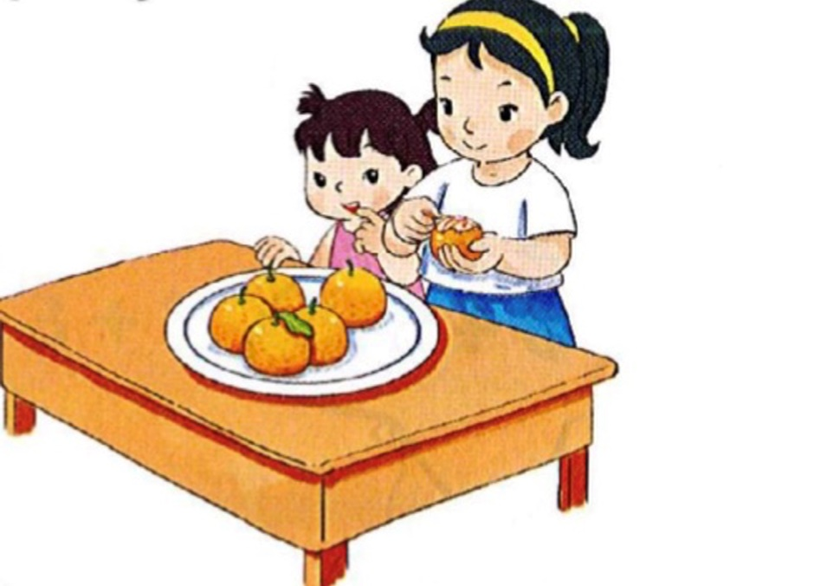
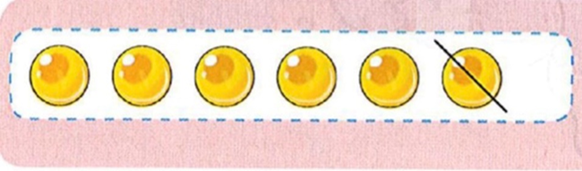
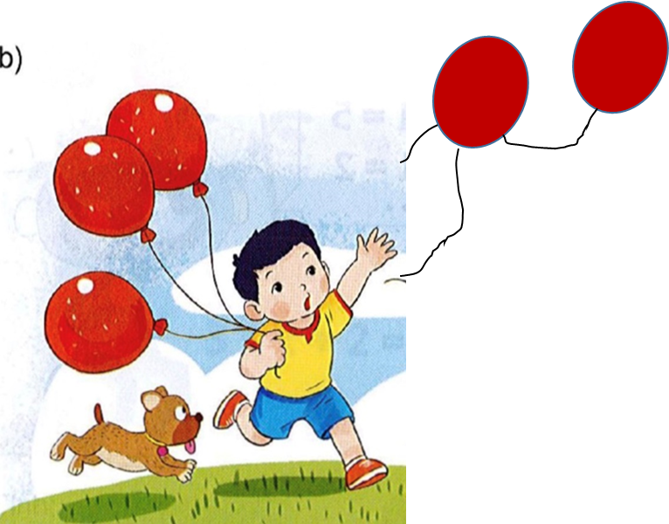
Bớt 1 quả, còn lại mấy quả?
a)
?
6 – 1 =
5
Sáu trừ một bằng năm.
-
Dấu trừ:
b)
Bay mất 2 quả, còn lại mấy quả bóng?
5 - 2 =
?
3
Năm trừ hai bằng ba.

Slide 5
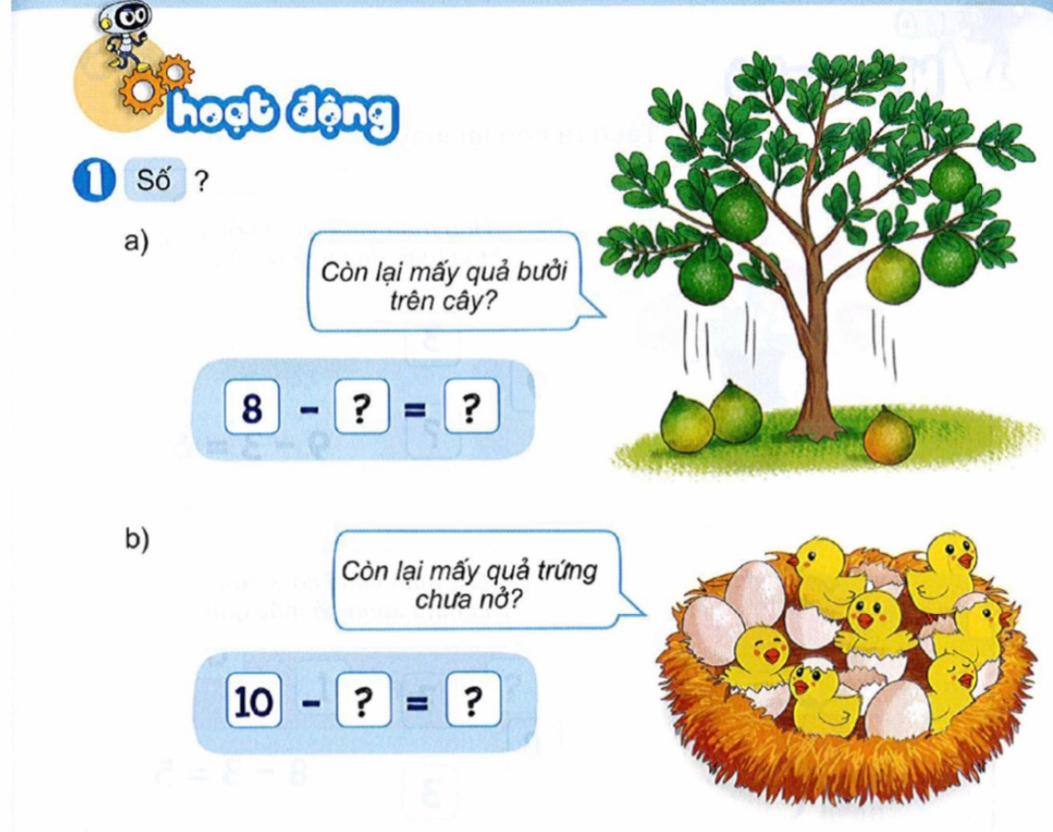
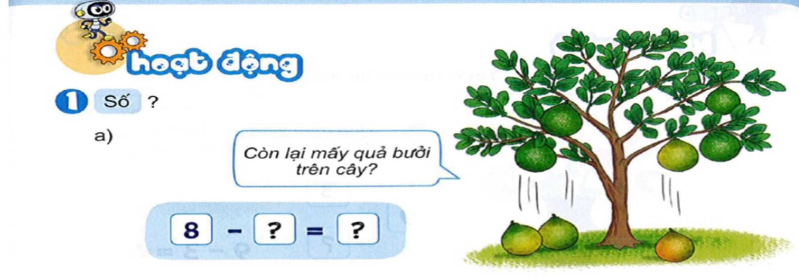
3
5

Slide 6
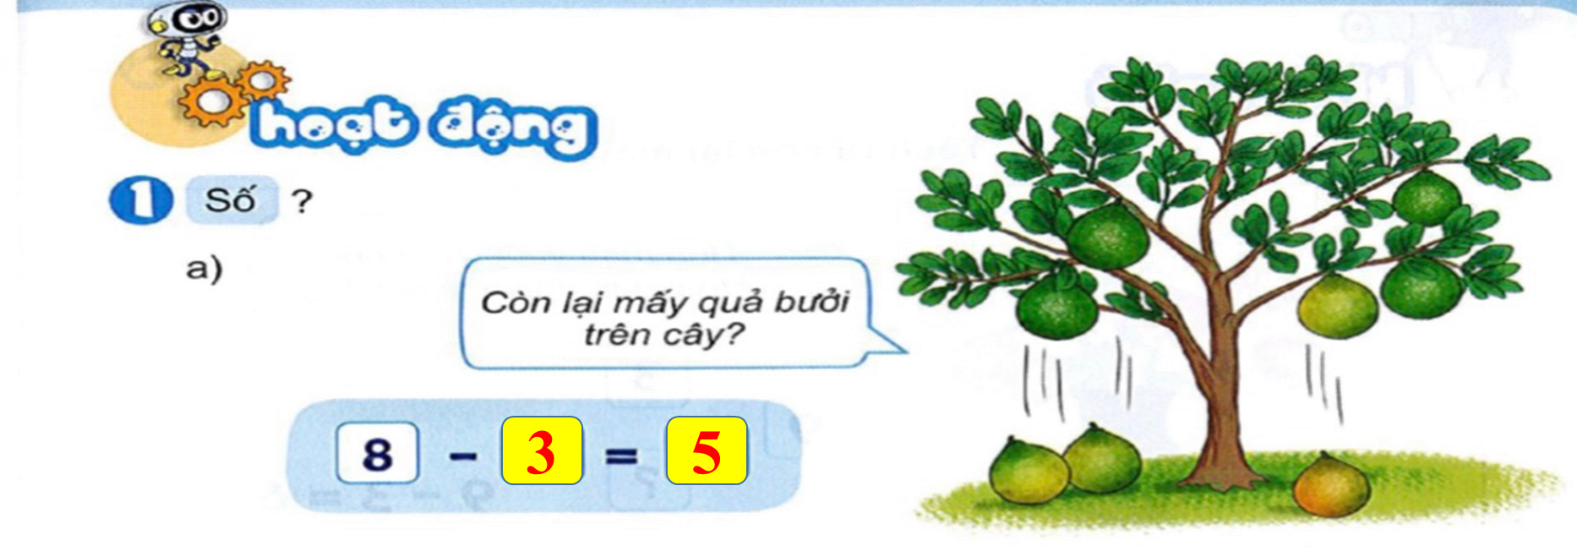

7
3

Slide 7
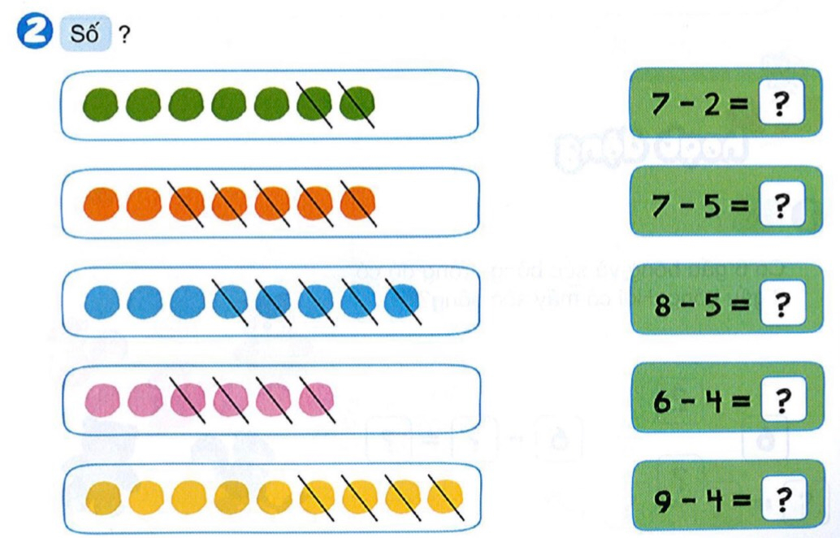
5
2
3
2
5

Slide 8
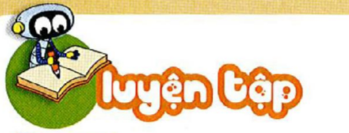
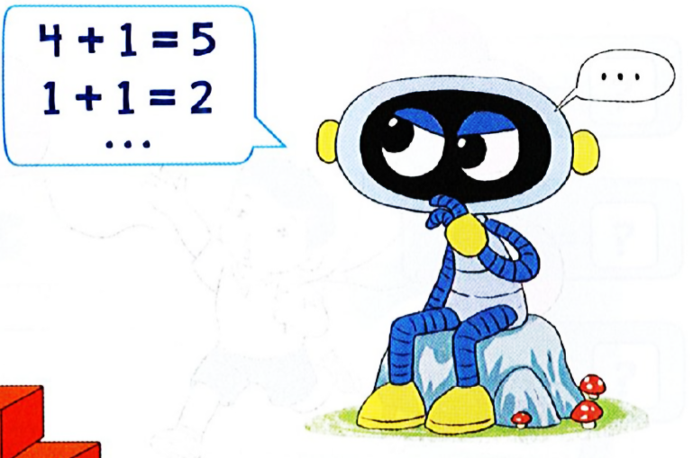


10
3
1

Slide 9
HS LÀM VỞ BÀI TẬP TOÁN TRANG(62-63)

Slide 10
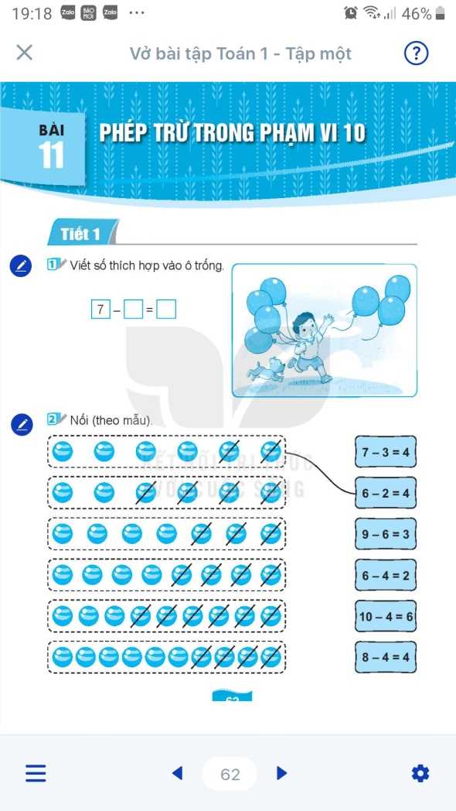
3
4

Slide 12
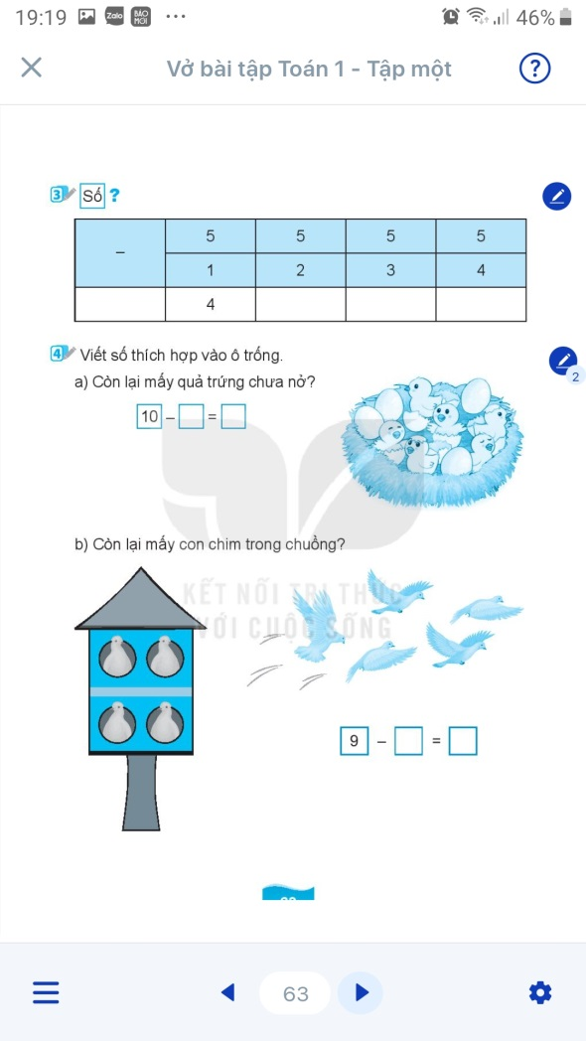
3
2
1
5
5

Slide 13
5
4

